Slide 1
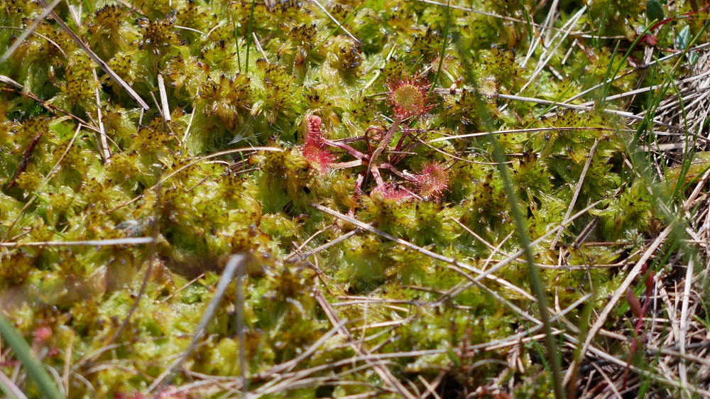
Livsformobservation platform

Slide 2
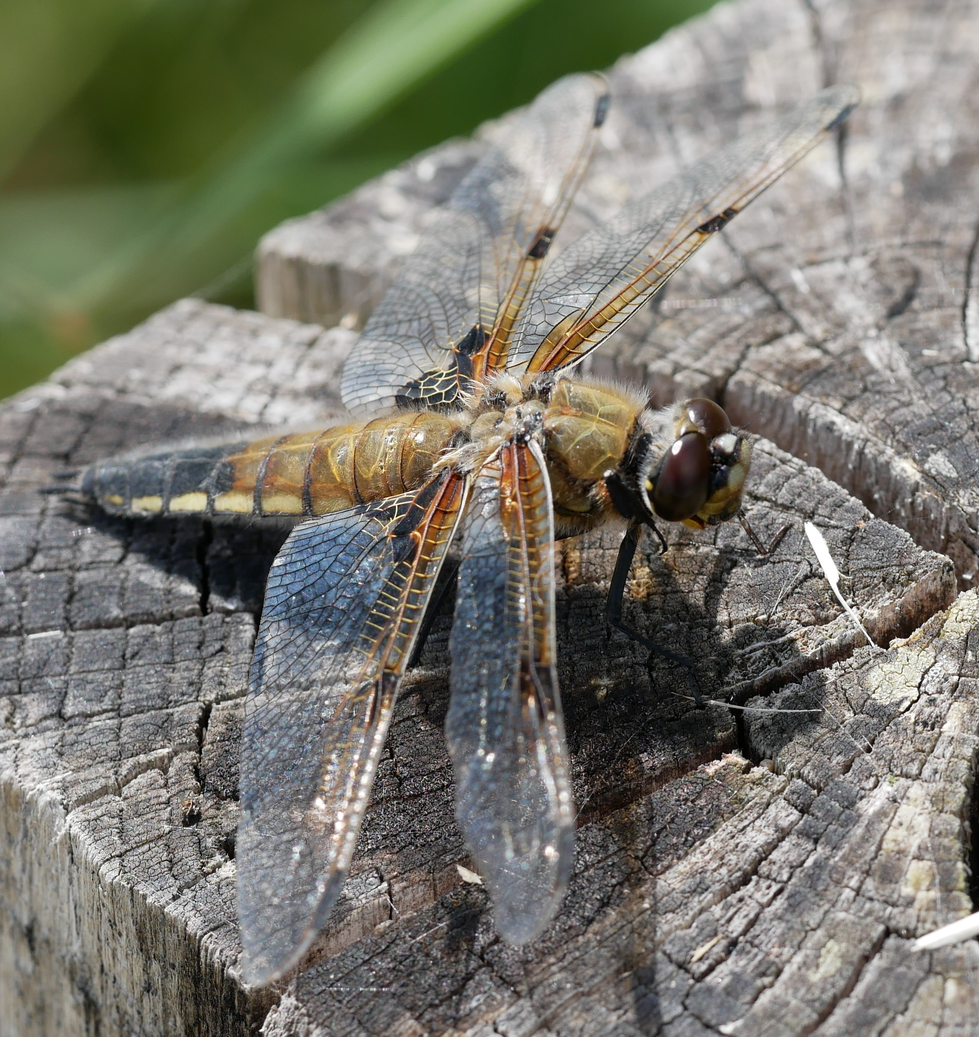
Oversigt
Introduktion
Arkitektur
Demonstration
Teknologi og Mønstre Valg
Produktløsning

Slide 3
Introduktion

Slide 4
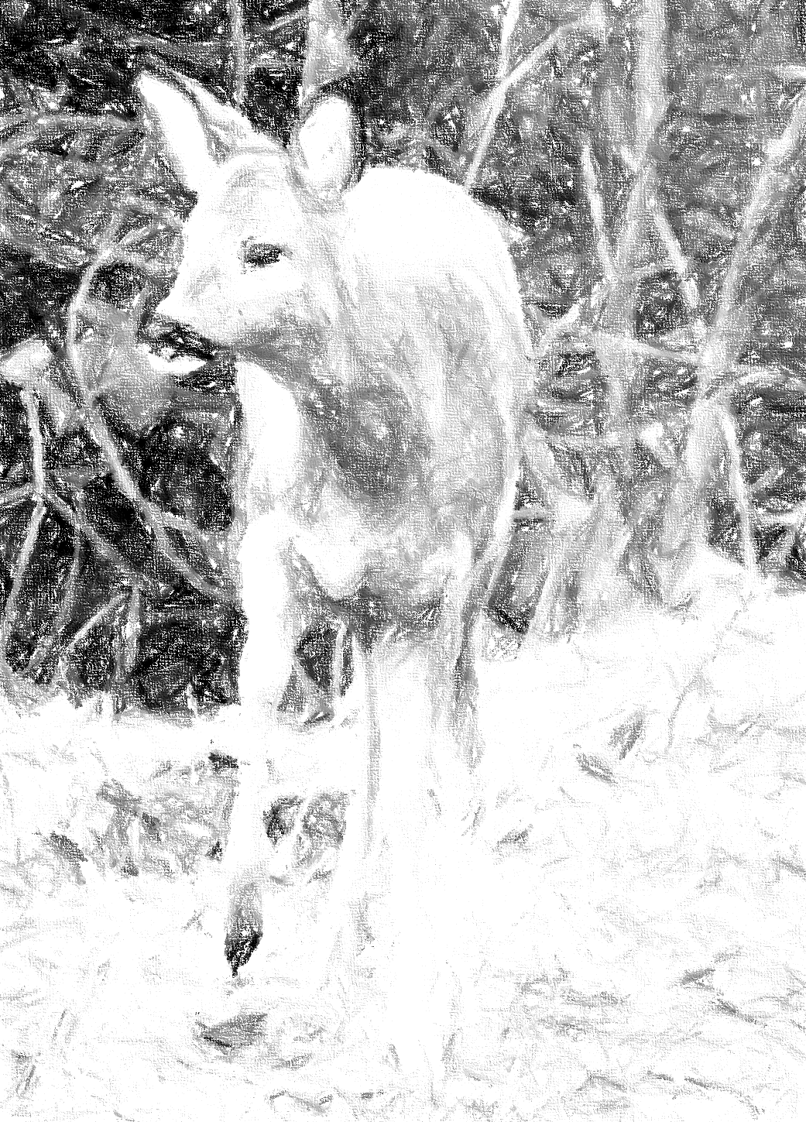
Case
Livsformer, dejlige at kigge på.
Kan være svært at genkende.
Kan være svært at finde.
Produkt for at hjælpe med observation og genkendelse

Slide 5
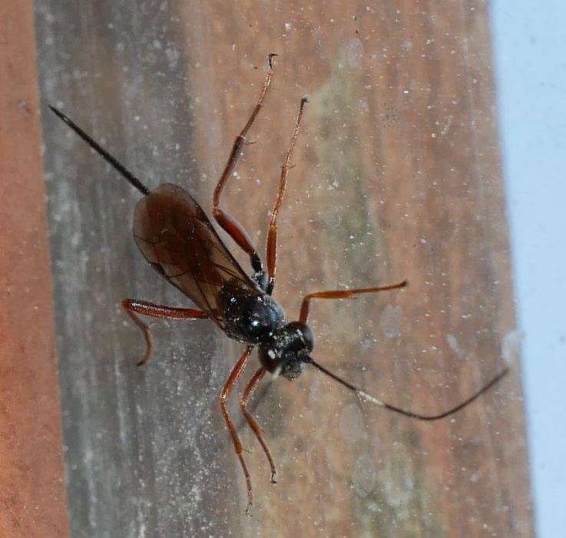
Begrænsninger
Ikke muligt at overføre billeder og fremvise dem.
Ikke muligt at oprette bruger og logge ind/ud.
Simpelt GUI.
Ikke muligt at slette data via applikationen.
Ikke muligt at oprette en observation uden art.

Slide 6
Arkitektur

Slide 7
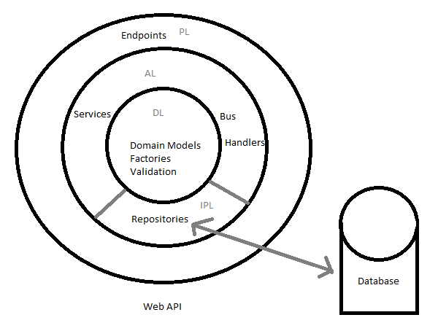
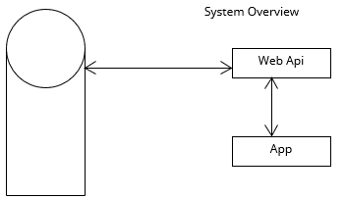
Design

Slide 8
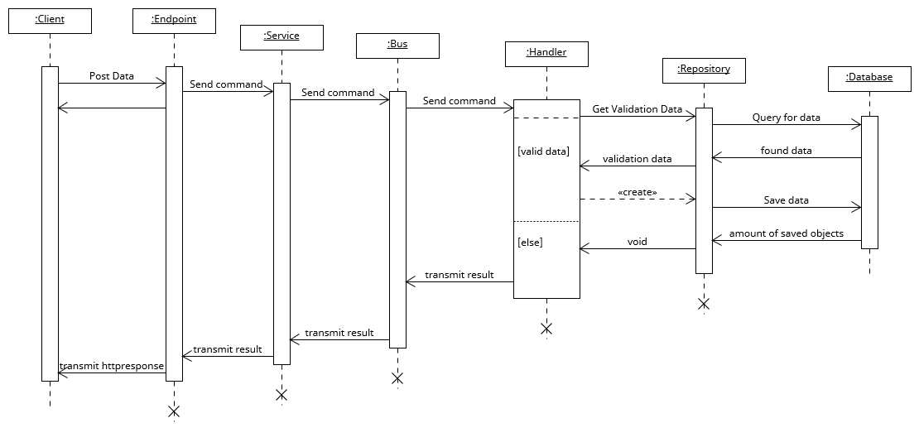
Kommunikation

Slide 9
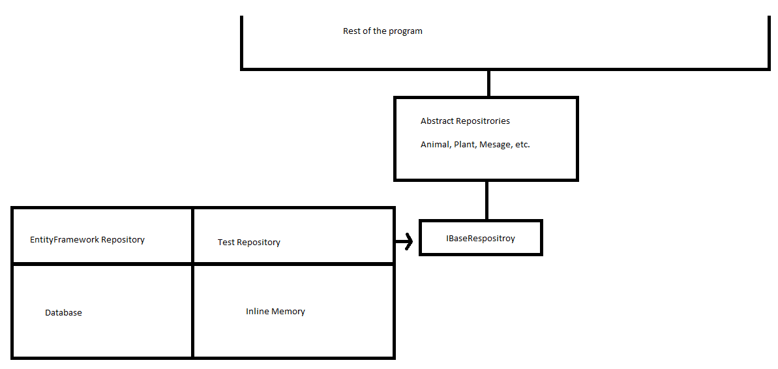
Repository

Slide 10
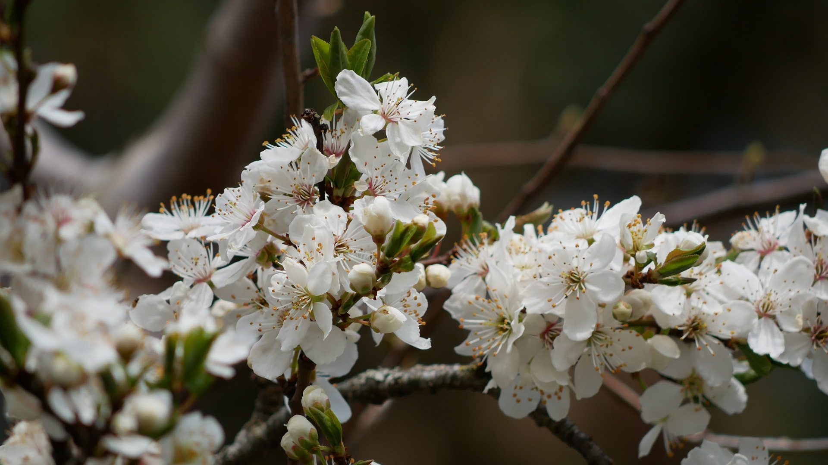
DEMO

